Slide 1

БЕЛОРУССКИЙ РЕСПУБЛИКАНСКИЙ СОЮЗ МОЛОДЕЖИ (БРСМ).

Slide 2
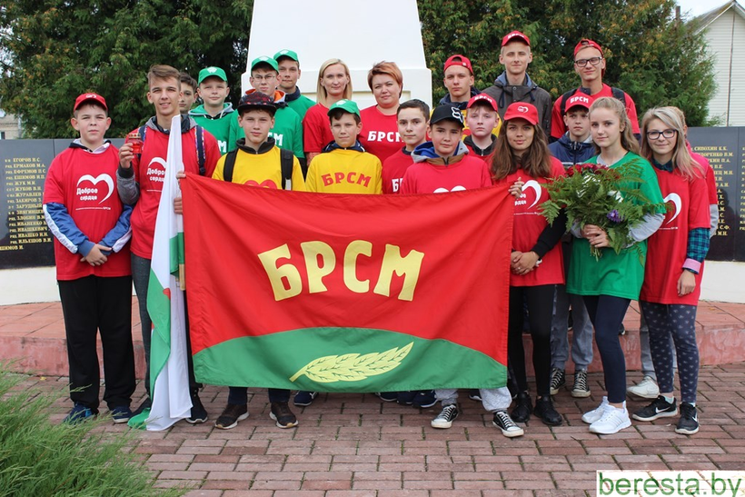
ДЕКЛАРИРОВАННЫЕ ЦЕЛИ БРСМ
• Создание условий для всестороннего развития молодёжи, раскрытия её творческого потенциала, содействие развитию в Республике Беларусь гражданского общества, основанного на патриотических и духовно-нравственных ценностях белорусского народа. В соответствии с указанным определением цели определяются и основные направления деятельности. Наша организация все время поддерживает идеи президента и правительства.

Slide 3


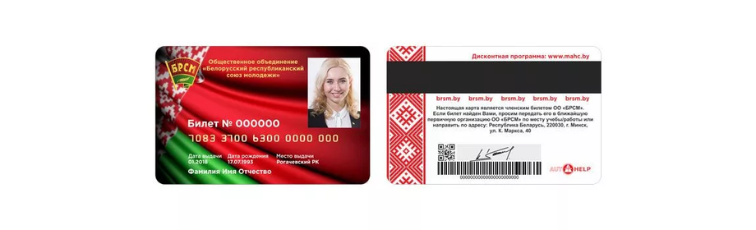
Лицевая сторона
СИМВОЛИКА
• Флаг Общественного объединения «Белорусский республиканский союз молодежи» — это официальный символ ОО «БРСМ», служит знаком отличия и принадлежности Союзу молодежи.
Красное поле Флага – символизирует героическое прошлое комсомола. Расположенная внизу дугообразная зеленая полоса, символизирует нынешнее молодое поколение. Лавровая ветвь символ победы, несет информацию о правопреемственности поколений.
Оборотная сторона
• Также был сделан членский билет. Он дает скидки на товары, поход в спортивные залы, в кафе и тд.

Slide 4







ДЕЯТЕЛЬНОСТЬ БРСМ
• гражданско-патриотическое воспитание (в том числе движение молодежных отрядов правопорядка).
• организация вторичной занятости.
• волонтерство.
• поддержка одаренной и талантливой молодежи.
• международное сотрудничество.
• формирование здорового образа жизни в молодежной среде.
• правовое воспитание молодежи.

Slide 5

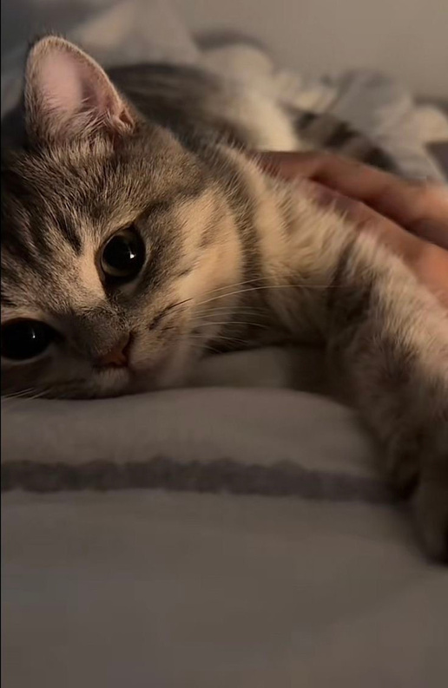
— вас обнял этот котик
СПАСИБО ЗА ПРОСМОТР!

